Slide 1

邻 接 矩 阵
主讲老师：陈小玉
著作：《趣学算法》《趣学数据结构》
《算法训练营：海量图解+竞赛刷题》（入门篇、进阶篇）

Slide 2



《算法训练营》入门篇、进阶篇
第2页

Slide 3
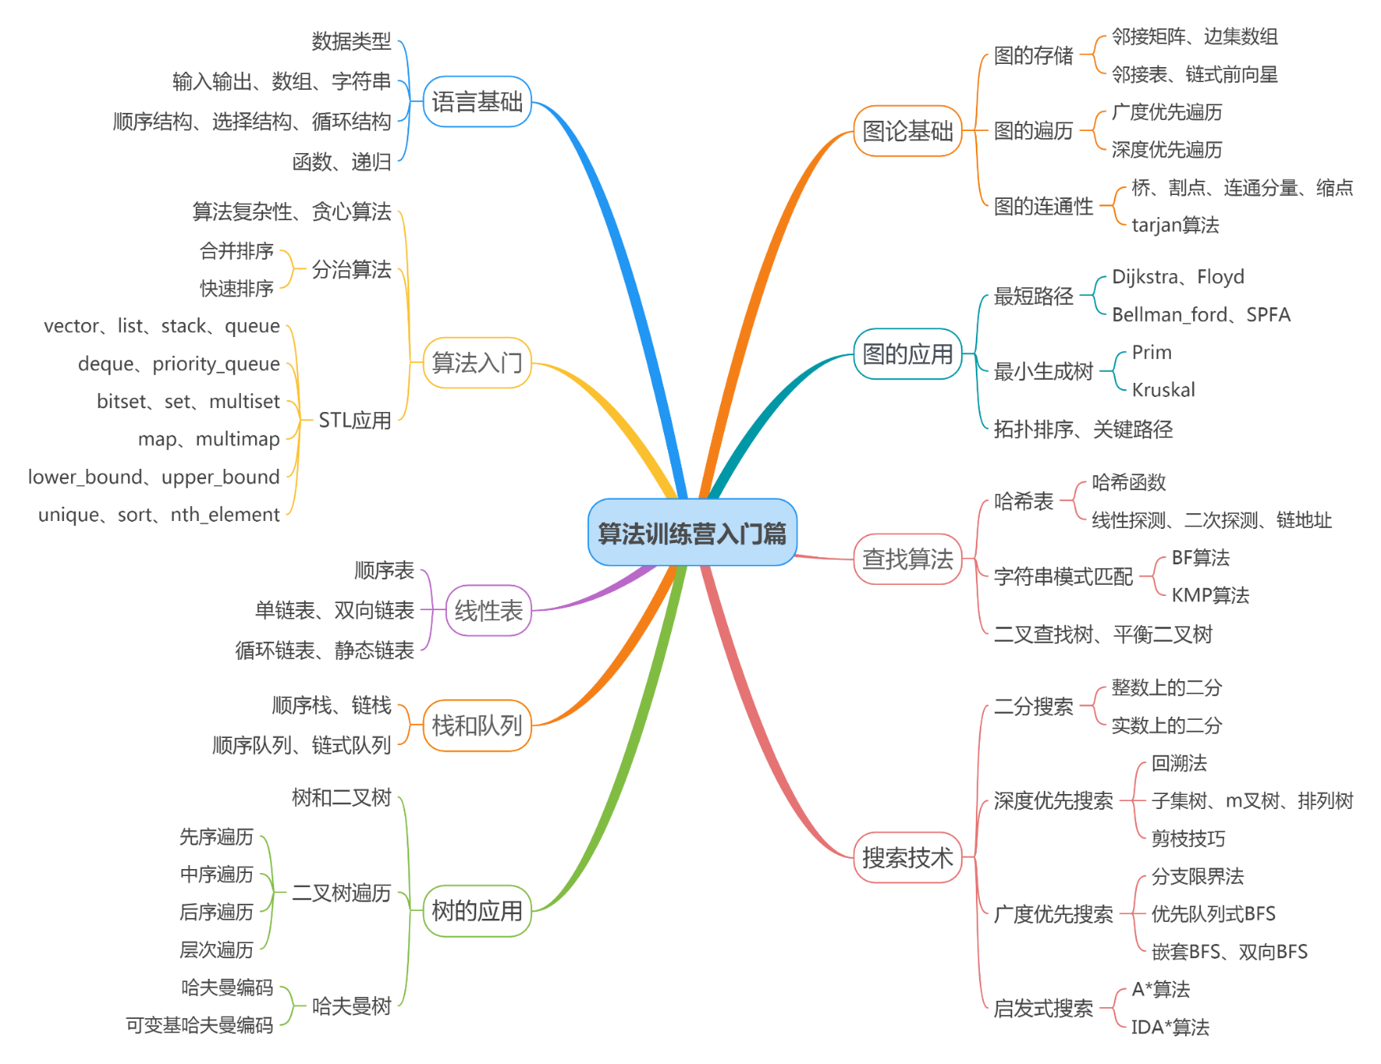


《算法训练营》入门篇
第3页
扫码购书
QQ群：1029262418

Slide 4

图的存储
第4页
图的结构比较复杂，任何两个顶点之间都可能有关系。
常用的图存储方法：
邻接矩阵
边集数组
邻接表/vector
链式前向星
扫码购书
QQ群：1029262418

Slide 5
邻接矩阵
第5页
邻接矩阵是表示顶点之间关系的矩阵。
邻接矩阵存储方法：
1）一个一维数组存储图中顶点的信息；
2）一个二维数组存储图中顶点之间的邻接关系。
存储顶点之间邻接关系的二维数组称为邻接矩阵。

Slide 6
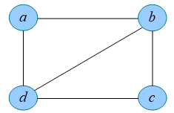
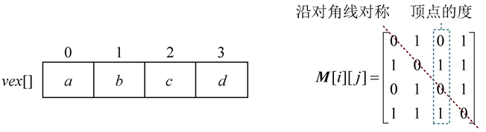
邻接矩阵
第6页
在无向图中，如果v_{i}到v_{j}有边，则邻接矩阵M[i][j]=M[j][i]=1，否则M[i][j]=0。

Slide 7
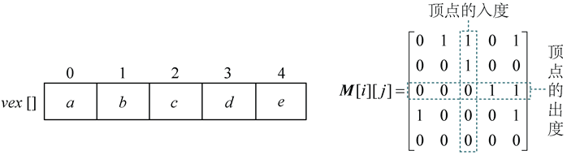
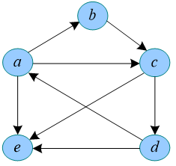
邻接矩阵
第7页
在有向图中，如果v_{i}到v_{j}有边，则邻接矩阵M[i][j]=1，否则M[i][j]=0。

Slide 8
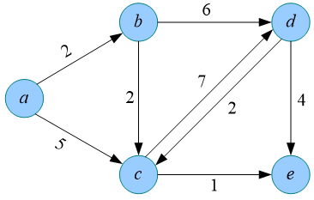
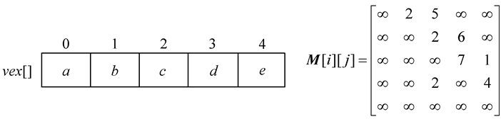
邻接矩阵
第8页
在带权图中，如果v_{i}到v_{j}有边，则邻接矩阵M[i][j]=w_{ij}，否则M[i][j]=∞。

Slide 9
邻接矩阵
第9页
优点：
• 快速判断两顶点之间是否有边。
• 方便计算各顶点的度。
缺点：
• 不便于增删顶点。
• 不便于访问所有邻接点。
• 空间复杂度高。

Slide 10
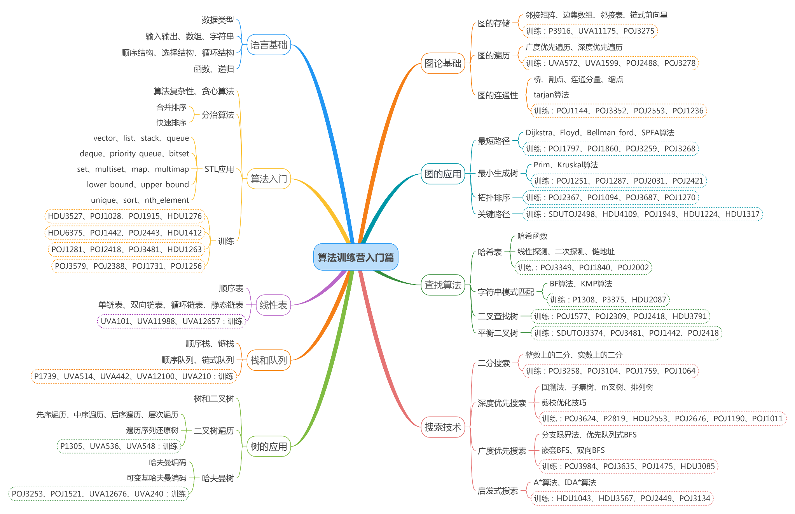
《算法训练营》入门篇刷题图谱
第10页
扫码购书
入门篇题单：https://vjudge.net/article/2652
QQ群：1029262418

